Slide 1
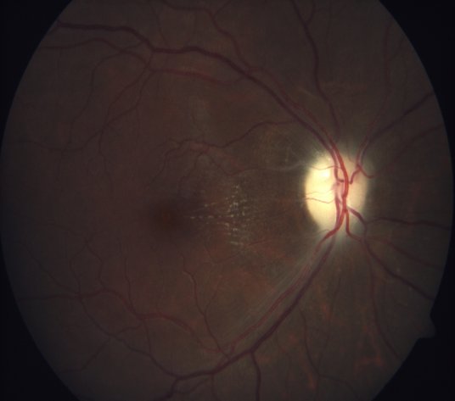
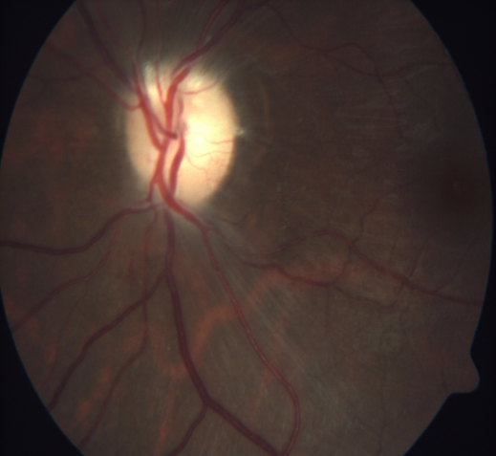
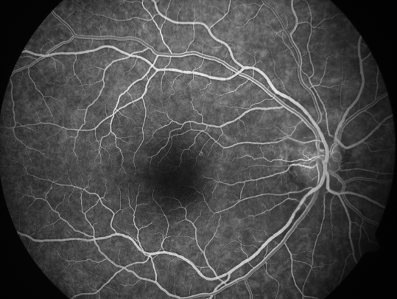
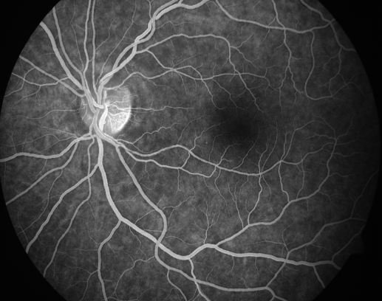
Baixa Acuidade Visual Súbita Bilateral Após Mamoplastia
Paiva ACM¹; Criado GG¹; Britto VS¹; Lopes PL²; Simões, KMP; Motta MMS¹
1) Hospital Universitário Gaffrée e Guinle. Universidade Federal do Estado do Rio de Janeiro
INTRODUÇÃO
anticorpo anti-aquaporina 4: não reagente; hemograma: anemia normocítica e normocrômica. Exame neurológico: déficit sensorial e motor em dimídio direito; hipoacusia neurosensorial à direita. Anticorpos para SAF: anticardiolipina fortemente reagente. Iniciada varfarina 5mg/dia e prednisolona 60mg/dia com desmame. Após 6 meses: discreta redução de força em dimídio direito e AV NPL OD e 20/25 OE; campo tubular OE. Fundoscopia: NO pálido em AO. Encaminhamento para serviço de visão subnormal.
A neuropatia óptica isquêmica anterior (NOIA) cursa com perda visual altitudinal e edema de papila óptica. Acomete preferencialmente pacientes acima de 60 anos de idade e com fatores de risco para eventos isquêmicos. Ocorrendo em jovens, condições primárias devem ser pesquisadas. A síndrome do anticorpo antifosfolipídio (SAF) é uma doença autoimune caracterizada pela presença de anticorpos específicos associada a trombose arterial ou venosa e perda fetal de repetição. Pode ser primária, sem quadro sistêmico associado, ou secundária a outras condições, como o uso de medicamentos ou doenças reumatológicas. Pode ser desencadeada por estresse, inclusive o cirúrgico. Relatamos um caso de paciente jovem que desenvolveu NOIA em ambos os olhos (AO) devido a SAF após mamoplastia.
CONCLUSÕES
Traumas cirúrgicos são bem relatados como possíveis desencadeadores de doenças imunológicas. O diagnóstico de SAF deve ser sempre considerado em casos de NOIA em pacientes jovens. A suspeição e o tratamento correto colaboram para um melhor prognóstico visual e sistêmico.
MÉTODOS
Análise de prontuário e revisão de literatura
RESULTADOS
Paciente feminina, 30 anos, parda, referiu perda visual altitudinal superior em olho direito (OD) e borramento visual em olho esquerdo (OE) evoluindo em 3 dias para baixa acuidade visual (AV) em AO, hipoacusia e paresia à direita dois dias após mamoplastia, lipoaspiração e implante de prótese de silicone. Cirurgia sem intercorrências. Tabagista (10 maços x ano) e um episódio de acidente isquêmico transitório há 3 anos. AV sem correção: não percebe luz (NPL) OD e percepção luminosa (PL) OE; reflexo fotomotor abolido OD e reduzido OE; edema de papila AO. Angiofluoresceínografia (AF): vazamento em DO e discretos defeitos de perfusão arterial ao longo das arcadas AO. Tomografia Computadorizada de crânio, Ressonância Nuclear Magnética com contraste e punção lombar: sem alterações;
REFERÊNCIAS
Suvajac, G., Stojanovich, L., & Milenkovich, S. (2007). Ocular manifestations in antiphospholipid syndrome. Autoimmunity Reviews, 6(6), 409–414. doi:10.1016/j.autrev.2006.11.005
Hayreh, S. S. (2013). Ischemic optic neuropathies — where are we now? Graefe’s Archive for Clinical and Experimental Ophthalmology, 251(8), 1873–1884. doi:10.1007/s00417-013-2399-z

